Slide 1
Внутриличностные конфликты у подростков
Подготовила ст. гр. Б4121-37.03.02
Купрык Мария Игоревна

Slide 2
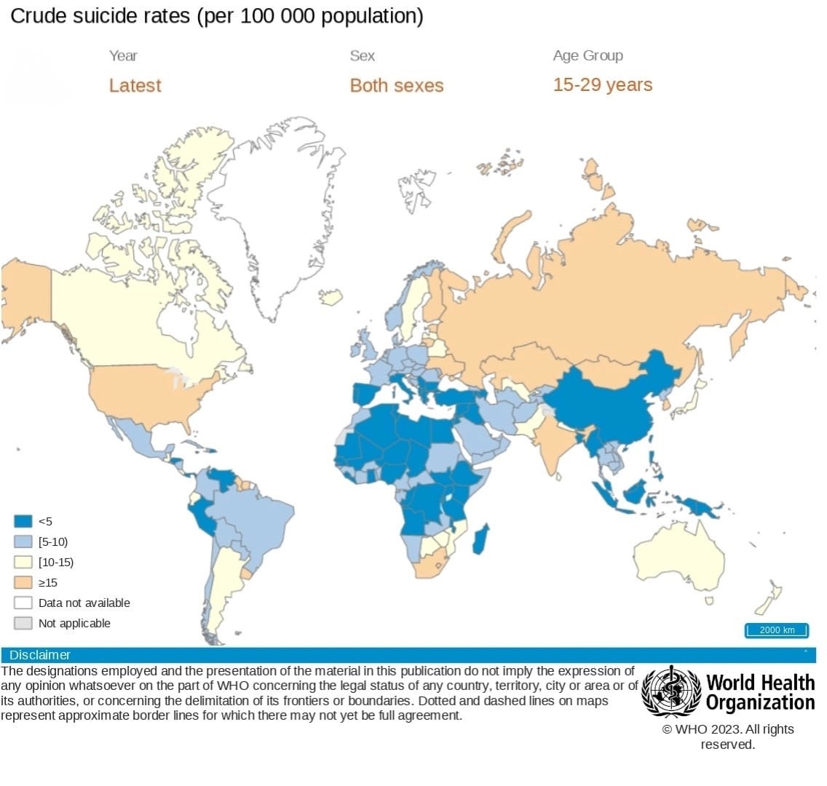
Проблематика
Личностная противоречивость может обуславливать развитие суицидального поведения
Более 700 000 людей умирают от суицида каждый год
Противоречие между запросами психолого-педагогической деятельностью и недостаточной разработанностью вопросов особенностей внутриличностных конфликтов в подростковом возрасте определило проблематику данной работы

Slide 3
Цель, задачи и гипотеза
Цель – изучить особенности внутриличностных конфликтов в подростковом возрасте.
Задачи:
Изучить и проанализировать литературные источники по исследуемой теме
Выявить и раскрыть понятия, касающиеся тематики личностных конфликтов, а также психологических особенностей подросткового возраста
Проведение эмпирического исследования по выявлению уровня внутриличностной конфликтности у подростков
Проведения процедуры анализа результатов исследования и формулирование выводов.

Slide 4
Определение
Внутриличностный конфликт – это осознаваемое или неосознаваемое антагонистическое состояние личности, сопровождающейся характерным симптомом, при котором происходит столкновение диаметрально противоположных тенденций.

Slide 5
Особенности внутриличностных конфликтов у подростков
Романтизация своего неоднозначного состояния
Наличие неадекватной самооценки, стыдливости и нерешительности
Внутренние конфликты подростков имеют свойство экстернализации, проявляющейся в ухудшении обстановки в семье или школе
Возможное возникновение девиантной формы поведения

Slide 6
Гипотеза
Можно предположить, что одним из самых распространённых видов внутриличностного конфликта среди подростков является конфликт неадекватной самооценки в связи с активными внешними изменениями

Slide 7
Исследование
Было проведено эмпирическое исследование в рамках дополнительной образовательной программы по развитию Soft skills. На разных его этапах участие приняли 22 подростка в возрасте 13-18 лет (среди них девочек – 13, мальчиков – 9).
В ходе исследования использовался тест по выявлению уровня внутриличностной конфликтности (А.И.Шипилов)

Slide 8
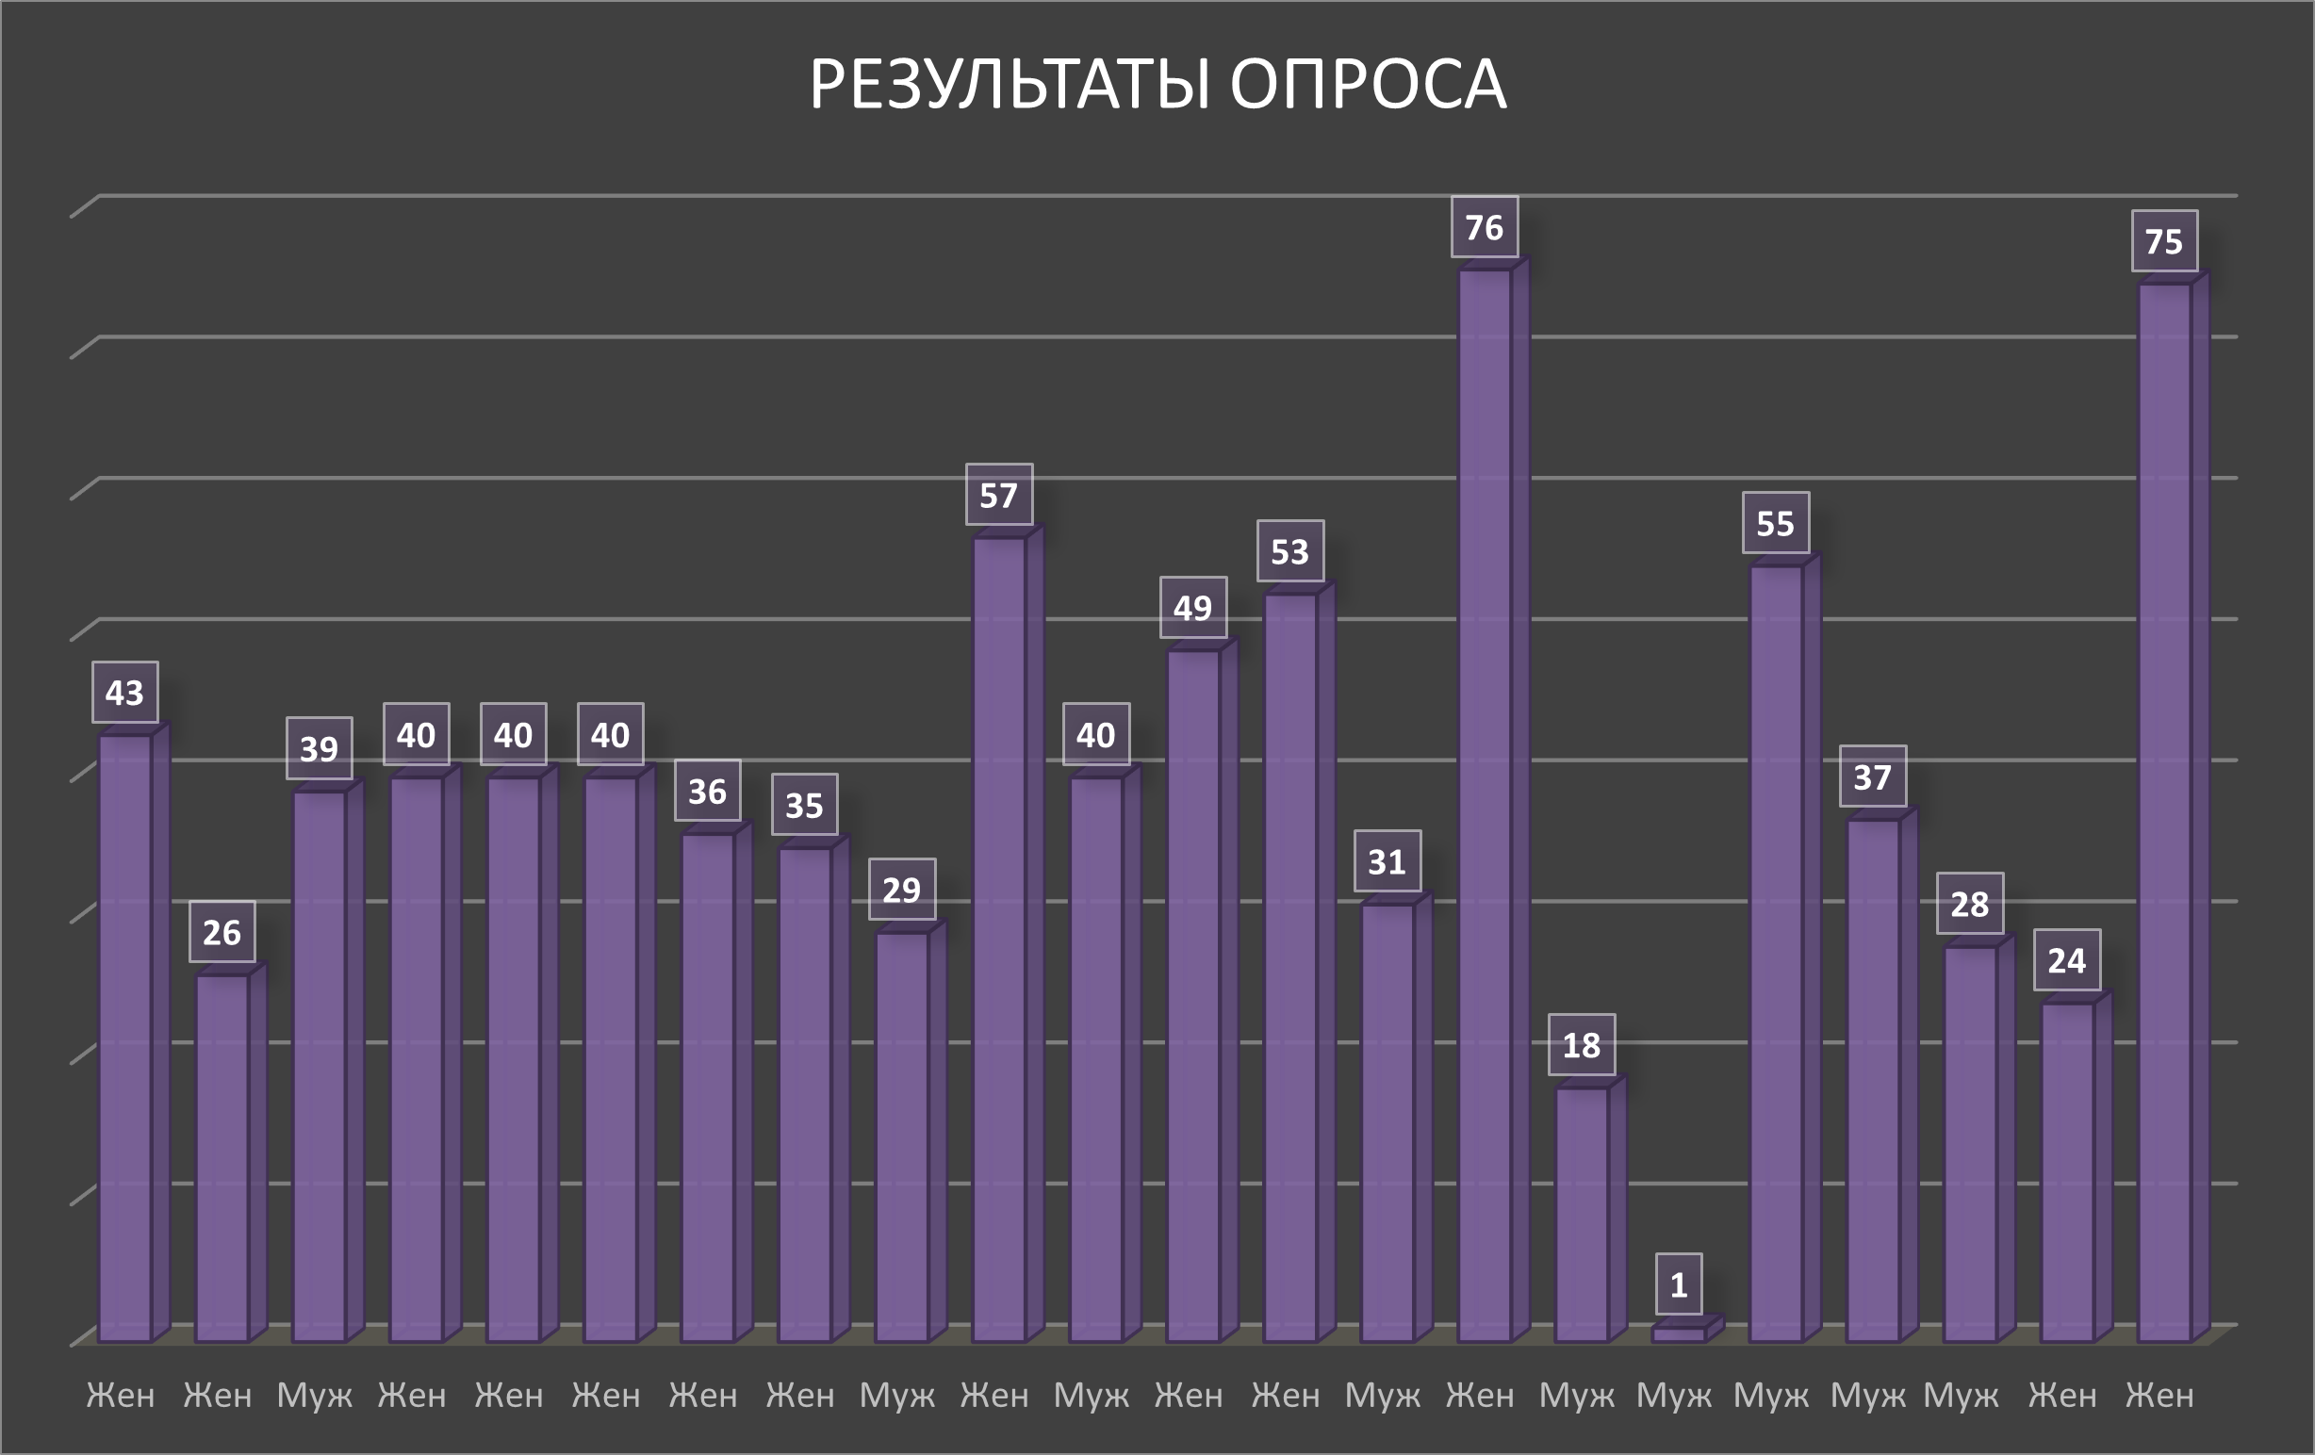
Результаты
Также эмпирические данные свидетельствуют о том, что для большинства опрошенных подростков (50%) характерен средний уровень внутриличностной конфликтности. При этом низкий уровень выявлен у 27,27%, а высокий у 22,73%.

Slide 9
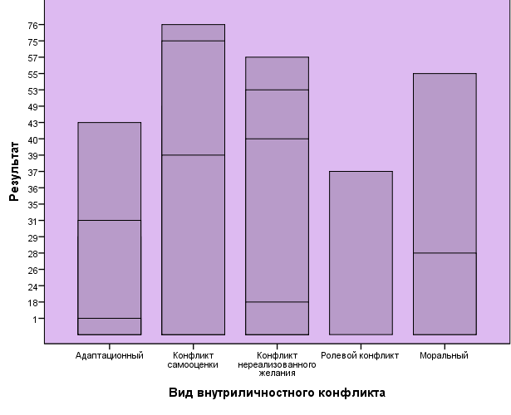
Результаты
Полученные эмпирические данные подтверждают предложенную раннее гипотезу о том, что одним из самых распространённых видов внутриличностного конфликта является конфликт неадекватной самооценки. Но при этом конфликт нереализованного желания не теряют своей актуальности

Slide 10
Обсуждение
Основываясь на полученных данных, можно заметить, что самыми распространёнными конфликтами являются: конфликт нереализованного желания и конфликт неадекватной самооценки.
Можно предположить, что данные конфликты связаны с формированием и поиском подростков собственной идентичности, т.к. в этом возрасте подросток стремится познать себя и раскрыть в себе новое Я посредством общения со сверстниками.

Slide 11
Выводы
Резюмируя, хочется отметить, что процесс переживания внутренних конфликтов зависит от множества факторов, в частности, это касается и периода жизни человека.
Грамотное изучение возрастных параметров может поспособствовать дальнейшему исследованию решений данной научной проблемы, а также помогут в предотвращении и разрешении внутренних переживаний, последствия которых играют важную роль в развитии личности

Slide 12
Спасибо!

